Slide 1

Toán
THỂ TÍCH CỦA MỘT HÌNH

Slide 2
Hình hộp chữ nhật
Bể cá: dạng hình hộp chữ nhật

Slide 11
Thể tích của một hình.

Slide 12
Toán
Thể tích của một hình
Hoạt động 1: Biểu tượng về thể tích của một hình.

Slide 13
Toán
Thể tích của một hình
Hoạt động 1: Biểu tượng về thể tích của một hình.

Slide 14
Toán
Thể tích của một hình
Hoạt động 1: Biểu tượng về thể tích của một hình.
a) Ví dụ 1:
Hình hộp chữ nhật
Hình lập phương

Slide 15
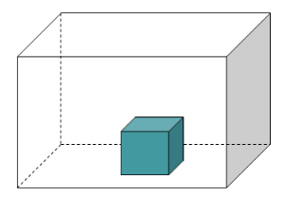
Toán
Thể tích của một hình
a) Ví dụ 1:
Trong hình bên, hình lập phương nằm hoàn toàn trong hình hộp chữ nhật.
Ta nói: Thể tích hình lập phương bé hơn thể tích hình hộp chữ nhật hay thể tích hình hộp chữ nhật lớn hơn thể tích hình lập phương.

Slide 16
Toán
Thể tích của một hình
Người ta dùng các hình lập phương bằng nhau để đo thể tích của một hình.

Slide 17
Toán
Thể tích của một hình
b) Ví dụ 2:
D
C
Hình C gồm 4 hình lập phương như nhau.
Hình D cũng gồm 4 hình lập phương như thế.
Ta nói: Thể tích hình C bằng thể tích hình D.

Slide 18
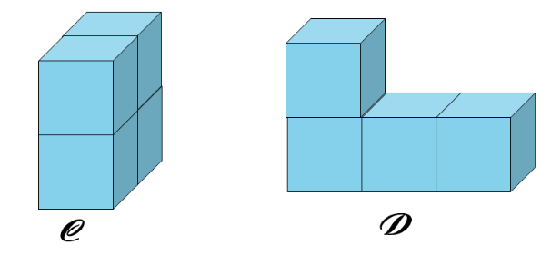
Toán
Thể tích của một hình
b) Ví dụ 2:
D
C
Hai hình có hình dạng khác nhau nhưng có số lượng các hình lập phương nhỏ bằng nhau thì ta nói thể tích của chúng bằng nhau.

Slide 19
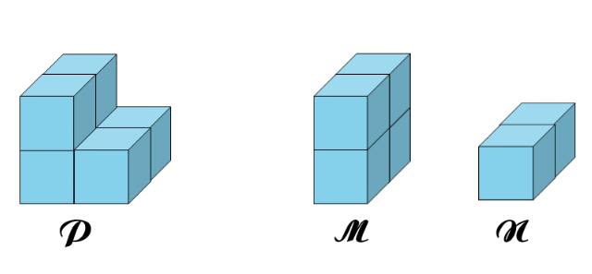
Toán
Thể tích của một hình
c) Ví dụ 3:
P
M
N
Hình P gồm 6 hình lập phương như nhau.
Tách hình P thành hai hình M và N: hình M gồm 4 hình lập phương và hình N gồm 2 hình lập phương như thế.
Ta nói: Thể tích hình P bằng tổng thể tích các hình M và N.

Slide 20
KẾT LUẬN
a) Ví dụ 1:
Một hình nằm hoàn toàn trong một hình khác thì có thể tích bé hơn.
b) Ví dụ 2:
Hai hình được hợp thành bởi các hình lập phương như nhau thì có thể tích bằng nhau.
c) Ví dụ 3:
C
D
Một hình được tách ra thành hai hay nhiều hình nhỏ thì thể tích của hình đó bằng tổng thể tích các hình nhỏ.
P
M
N

Slide 21
Toán
Thể tích của một hình
❶ Trong hai hình dưới đây:
1cm
1cm
A
B
Hình hộp chữ nhật A gồm mấy hình lập phương nhỏ?
Hình hộp chữ nhật B gồm mấy hình lập phương nhỏ?
Hình nào có thể tích lớn hơn?

Slide 22

* Cách 1:
A
Hình A gồm 2 lớp, mỗi lớp có 8 hình lập phương nhỏ
Vậy hình A có: 8 $×$ 2 = 16 (hình lập phương nhỏ)

Slide 23

* Cách 2:
Hình A gồm 4 lớp, mỗi lớp có 4 hình lập phương nhỏ
Vậy hình A có: 4 $×$ 4 = 16 (hình lập phương nhỏ)

Slide 24

* Cách 3:
A
Hình A gồm 2 lớp, mỗi lớp có 8 hình lập phương nhỏ
Vậy hình A có: 8 $×$ 2 = 16 (hình lập phương nhỏ)

Slide 25
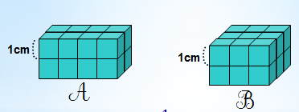
Toán
Thể tích của một hình
❶ Trong hai hình dưới đây:
Hình hộp chữ nhật A gồm mấy hình lập phương nhỏ?
Hình hộp chữ nhật B gồm mấy hình lập phương nhỏ?
Hình nào có thể tích lớn hơn?

Slide 26

Toán
Thể tích của một hình
❶ Trong hai hình dưới đây:
1cm
1cm
A
B
Hình B gồm 2 lớp, mỗi lớp có 9 hình lập phương nhỏ
Vậy hình B có: 9 $×$ 2 = 18 (hình lập phương nhỏ)
Hình hộp chữ nhật A gồm mấy hình lập phương nhỏ?
Hình hộp chữ nhật A gồm 16 hình lập phương nhỏ.
Hình hộp chữ nhật B gồm mấy hình lập phương nhỏ?
Hình hộp chữ nhật B gồm 18 hình lập phương nhỏ?
Hình nào có thể tích lớn hơn?
Hình B có thể tích lớn hơn hình A

Slide 27
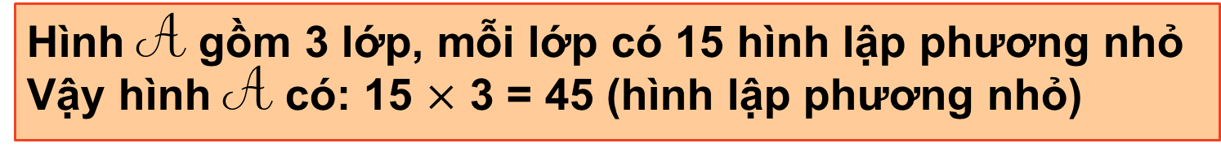
❷
Hình A gồm mấy hình lập phương nhỏ?
Hình A gồm 45 hình lập phương nhỏ.
Hình B gồm mấy hình lập phương nhỏ?
So sánh thể tích của hình A và hình B.
A
B
Hình A gồm 3 lớp, mỗi lớp có 15 hình lập phương nhỏ
Vậy hình A có: 15 $×$ 3 = 45 (hình lập phương nhỏ)

Slide 28
❷
Hình A gồm 45 hình lập phương nhỏ.
Hình B gồm 26 hình lập phương nhỏ.
Hình B gồm mấy hình lập phương nhỏ?
So sánh thể tích của hình A và hình B.
Thể tích hình A lớn hơn thể tích hình B.
A
B
Vậy hình B có: (9 $×$ 3) – 1 = 26 (hình lập phương nhỏ)

